Slide 1

ČO NÁM CHÝBA V AZURE DEVOPS?
CODECON 2023
Martin Šutka
Slovanet a. s.
martin.sutka@slovanet.net
https://xxxmatko.github.io

Slide 2

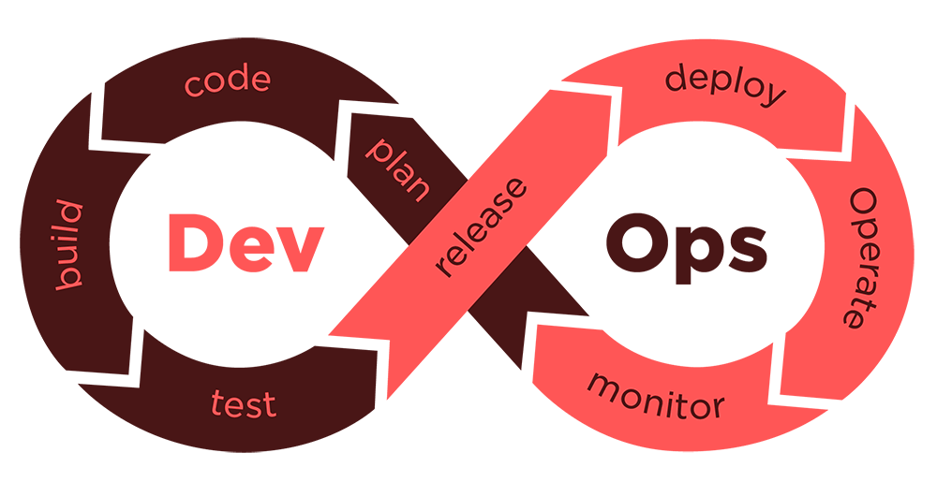

Azure DevOps
DevOps ~ Software development and information technology operations
Predtým Team Foundation Server a predtým Visual Studio Team System
Poskytuje:
Version control
Reporting
Requirements management
Project management
Automated builds

Slide 3
Azure DevOps v Slovanete
Základný pracovný nástroj oddelenia vývoja sw
Používame Azure DevOps Server
Implementovali sme niekoľko rozšírení, ktoré uľahčujú našu prácu
Notes:
Základný pracovný nástroj (nie len) nášho oddelenia.
Používame on-premises verziu, čiže Azure DevOps Server.
Súčasťou Azure DevOps je aj marketplace, ktorý obsahuje mnoho rozšírení, niektoré sú free, niektoré sú platené.
Veľa z nich sme aj vyskúšali, avšak nie všetky nám funkčne vyhovovali.
A to bol aj dôvod, prečo sme do systému implementovali niekoľko našich vlastných rozšírení, ktoré nám uľahčujú prácu a hlavne šetria čas a tým pádom aj peniaze.

Slide 4
DEMO
Notes:
Gantt Chart:
Umožňuje priamo v DevOps vizualizovať a plánovať jednotlivé work items.
Pričom je možné ho zdieľať s ďalšími používateľmi, prípade so zákazníkom.
Nie je potrebné používať ďalší nástroj ako napr. MS Project.
Wiki2Pdf:
Export vybraných Wiki stránok priamo do PDF.
S aplikovaním preddefinovanej firemnej šablóny.
Využívané hlavne pri písaní konfiguračných, používateľských príručiek evidovaných v DevOps Wiki.
Nie je potrebné používať ďalší nástroj ako napr. MS Word, kde je kolaborácia viacerých používateľov zložitejšia.
Zobrazenie histórie a zmien je oveľa prehľadnejšie, keďže sa porovnáva markdown kód.
Je možné definovať aj oprávnenia pre prístup v rámci Code Wiki.
Diagrams:
Implementácia online nástroja diagrams.net, ktorý umožňuje vytvárať / kresliť diagramy priamo v prostredí DevOps.
Súbory sa ukladajú v GIT repozitári, vďaka čomu máme k dispozícii históriu zmien, revízie, komentárov a zdieľania s používateľmi alebo zákazníkom.
Na obrázky je možné sa odkazovať priamo vo Wiki (ak používame Code Wiki).
Nie je potrebné používať ďalší nástroj ako napr. Visio, Enterprise Achitect.
Release notes:
Prehľadné zobrazenie všetkých implementovaných taskov/bugov pre každý release s možnosťou exportu pre zákazníka.
Test plan exporter:
Export testovacích scenárov evidovaných v DevOps do PDF.
Výrazne sa šetrí čas, nakoľko testovacie scenáre pre potreby zdieľania so zákazníkom vieme jedným tlačidlom exportovať a netreba ich dodatočne prepisovať.
SLA Widget:
Umožňuje sledovať a konfigurovať SLA pre workitems.
Vrátane notifikácií v prípade blížiaceho sa termínu „splatnosti“.
Berie do úvahy aj „voľné“ dni.
Project Organization Chart:
Widget pre prehľadnú vizualizáciu organizačnej štruktúry projektu.
Mustache Widget:
Konfigurovateľná dlaždica, ktorá umožňuje na dashboarde projektu zobraziť ľubovolný obsah, napr. html.
S podporou mustache syntaxe.

Slide 5

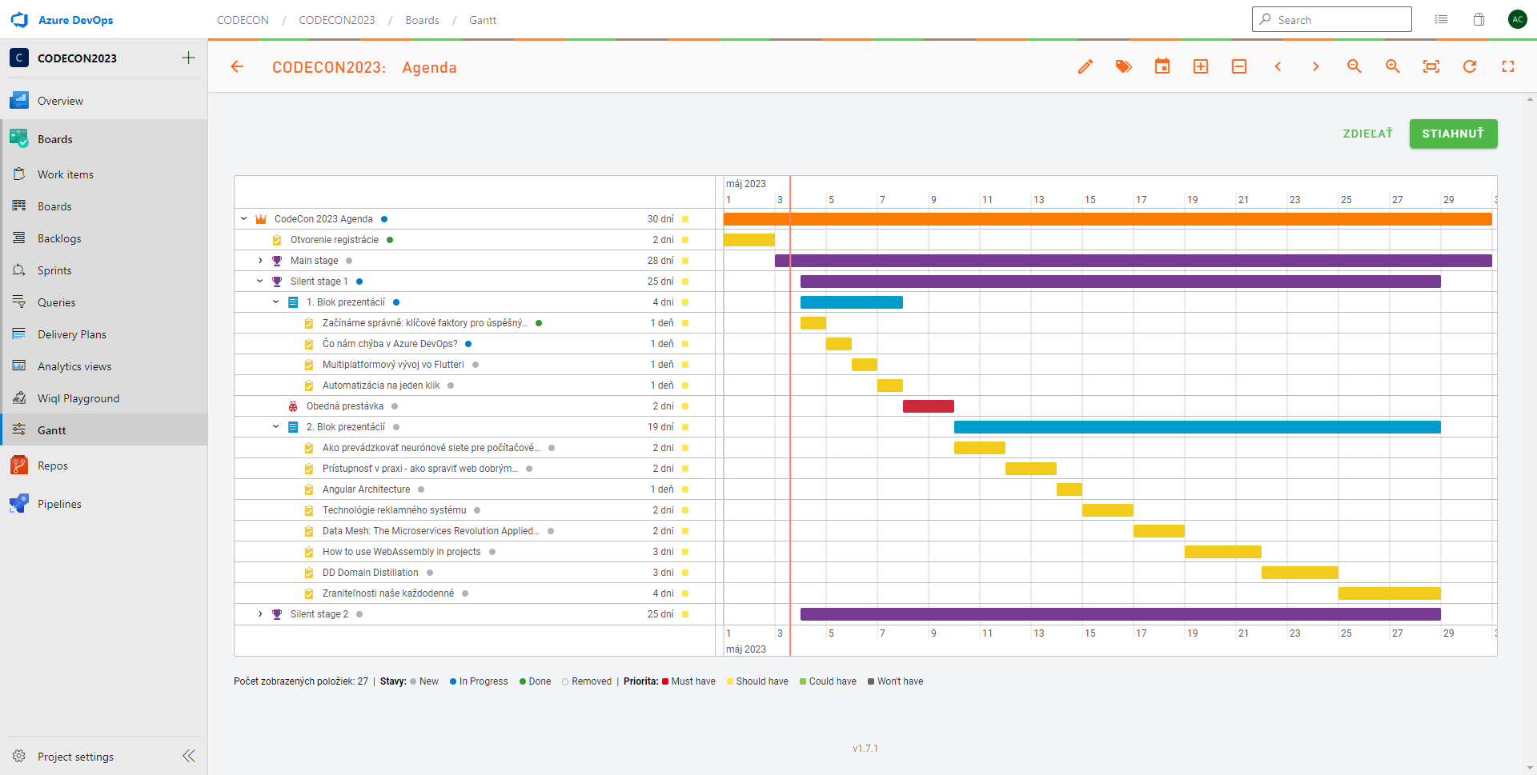
GANTT CHART

Slide 6
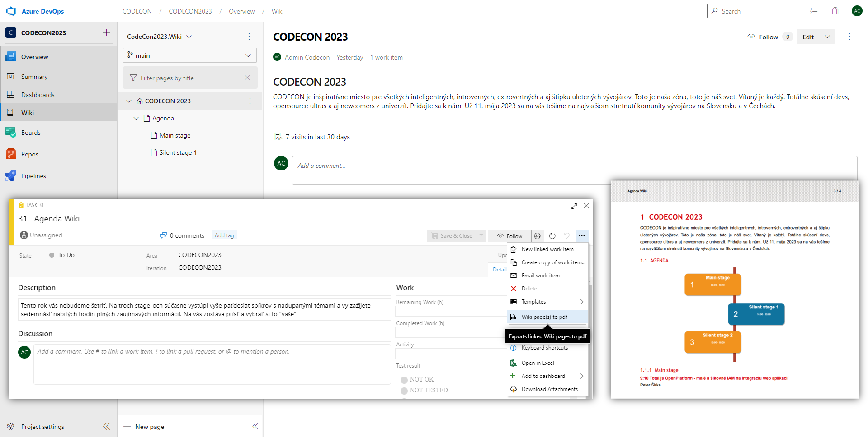
WIKI2PDF

Slide 7
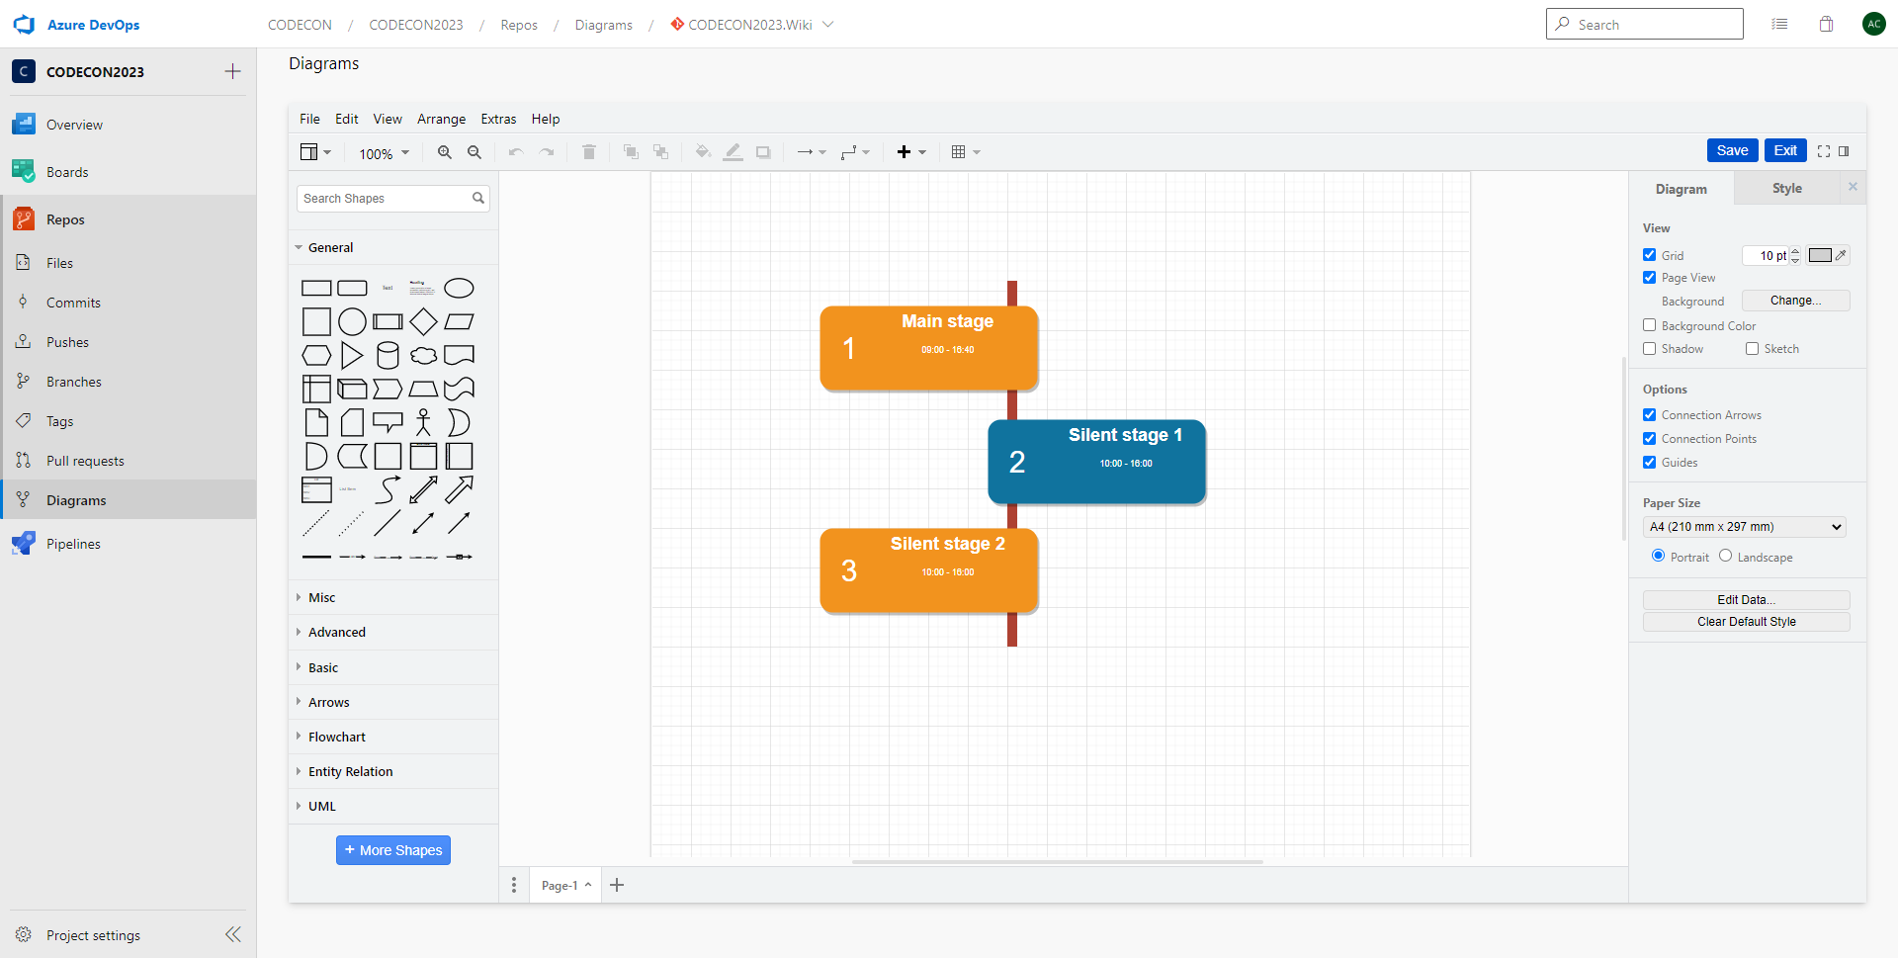
DIAGRAMS

Slide 8
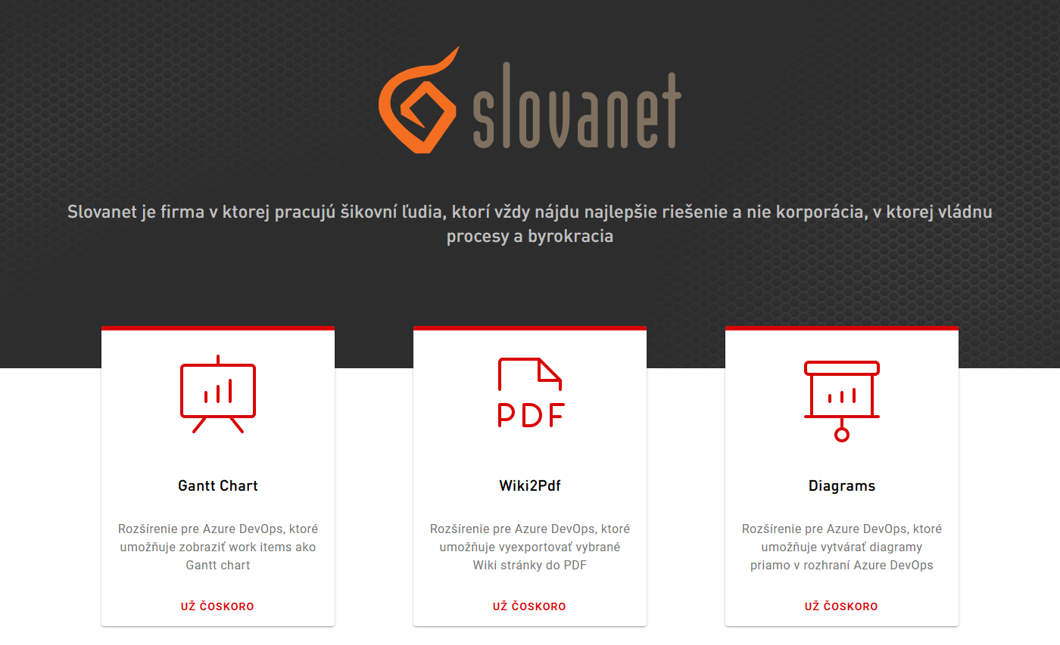
Ako ďalej?
Repozitár so zdrojovými kódmi našich rozšírení
https://slovanet.github.io
Blog venovaný rozšíreniam
https://xxxmatko.github.io/blog
Sprístupnenie rozšírení v Azure DevOps Marketplace
Notes:
Pripravili sme stránku a GITHUB repozitár, kde v najbližších dňoch sprístupníme zdrojové kódy pre prezentované rozšírenia.
Detailnejšie informácie o jednotlivých rozšíreniach je a bude možné nájsť na vyššie spomenutej GITHUB stránke prípadne na mojom blogu.
Ku koncu Q2 2023 plánujeme rozšírenia umiestniť aj do Azure DevOps Marketplace.

Slide 9
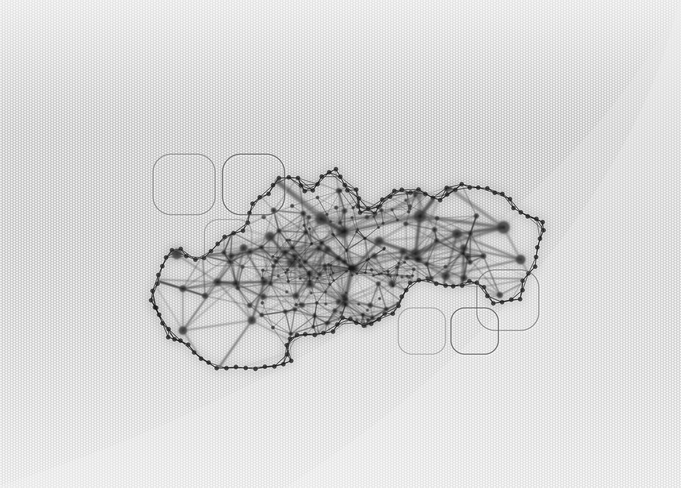
ĎAKUJEM ZA POZORNOSŤ

